Slide 1
ĮSTAIGOS KULTŪRA IR JOS REIKŠMĖ

Slide 2
Kas yra kultūra?

Slide 3
Kultūra
Kultūra – tai žmogiškosios veiklos rezultatas, tam tikras gyvenimo ir mąstymo būdas (Gaižutis, 1993).
Kultūra – reiškia visą pasiekimų ir institucijų sumą, išskiriančių mūsų gyvenimą iš mūsų laukinių protėvių gyvenimo ir tarnaujanti dviems tikslams: apsaugoti žmogų nuo gamtos ir santykių tarp žmonių sureguliavimui
( Z. Freud )

Slide 4
Kultūra
Fundamentali kultūros savybė yra ta, kad nepaisant jos iš esmės konservatyvios prigimties, ji keičiasi laike ir erdvėje. Šiuo aspektu ji labai skiriasi nuo socialinio gyvūnų elgesio.
Žmogus mažiau nei per milijoną metų nuėjo nuo grubios barbarystės iki civilizacijos ir sukūrė mažiausiai tris tūkstančius kultūrų.

Slide 5
Kultūra
Dvasinių vertybių visuma.

Slide 6
Kultūra
kultūrą sudaro įpročiai, kurių laikosi visuomenės nariai nepriklausomai nuo to, ar tai yra primityvi gentis, ar civilizuota nacija. Įpročio naudojimas gali būti visuotinis, tačiau gali būti naudojamas tik tam tikroje visuomenės dalyje.

Slide 7
Kultūra
Bet kurios visuomenės nariai formalių ir neformalių socialinės kontrolės priemonių pagalba vienas kitam daro spaudimą tam, kad būtų paklūstama pripažinto teisingu ir tinkamu elgesio standartams.

Slide 8
Socialinės kultūros funkcijos
Humanistinė – žmogaus dvasingumo didinimo funkcija;
Akumuliuojanti – (lot. accumulatio – sukaupimas) atlieka žmogaus atminties vaidmenį, jos pagalba atrenkamos ir saugojamos vertingiausios kultūrinės – dvasinės bendrosios ir nacionalinės vertybės;
Kompensacinė – kūrybinio užpildymo, suderinimo disbalanso tarp poreikių ir galimybių patenkinimo funkcija;
Komunikatyvinė – atlieka ryšio tarp žmonių erdvėje ir laike, organizacijos viduje ir išorėje funkciją (žodžiai, ženklai, gestai, piešiniai ir t.t.);

Slide 9
Socialinės kultūros funkcijos
Estetinė – žmogaus veiklos estetizavimas;
Pažinimo – praplečia žinių apie bendražmogiškąsias vertybes diapazoną. (kelionės, susipažinimas su kitomis kultūromis ir t.t.);
Auklėjamoji – vykdoma žmonių sąveikos procese kaip vienos kultūros viduje, taip ir tarp skirtingų kultūrų;
Dvasinė – saugojamoji – imuninė žmogaus ir visuomenės sistema;
Simbolinė – realių įvykių ir kultūros priemonių pavertimas į simbolius, sąlyginius ženklus, kurie nepraranda savo semantinės reikšmės.

Slide 10
Kultūrų tyrimai
Egzistuoja daug rūšių ir lygių kultūrų.
Aukščiausiu lygiu galima laikyti globalias kultūras;
G. Hofstede, 1980; Aiken & Bacharar, 1979; F. Tromperaars, 1992, remdamiesi esminiais kriterijais, atskleidė žymius skirtumus tarp šalių ir kontinentų.

Slide 11
Kultūrų tyrimai
Žemesniame lygmenyje egzistuoja pogrupių kultūros nusakomos pagal lyties požymius, t.y. pagal skirtingą vyrų ir moterų pasaulio matymą (J. Martin, 1990), arba rasės požymius, kaip skirtumo darbo veikloje tarp juodaodžių ir baltaodžių (T. Cox, 1991).
Taip pat yra žinomi kultūros tyrimų pagal veiklos rūšį rezultatai (J. Van Maanan, 1975), gyventojų regionų (R. Blauner, 1964), kuriuose buvo priešpastatomi miesto ir kaimo regionai.
G. W. Gordon, 1991, tyrė industrines kultūras ir t.t.

Slide 12
Organizacijos kultūra
Stipri kultūra – silpna kultūra;
Formali kultūra – reali kultūra

Slide 13
Kas tai yra organizacijos kultūra?

Slide 14
Niekados nebus dviejų tokių pačių organizacijų

Slide 15
Organizacijos kultūra
Organizacijos kultūra suprantama, kaip vyraujančių vertybių, įsitikinimų, nuostatų visuma, taip pat bendrasis moralinis klimatas, padedantys darbuotojams suprasti organizacijos paskirtį, funkcionavimo mechanizmą ir tuo pačiu sukurti veiklos ir elgsenos normas bei jų laikymosi taisykles
Gitelman, 1999

Slide 16
Ar galima organizacijos kultūrą pamatyti?

Slide 17
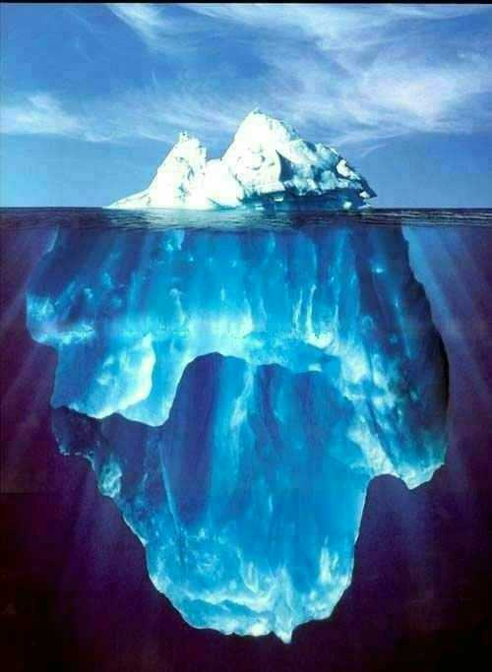
Organizacijos kultūros ledkalnis

Slide 18
Organizacijos kultūra
Kiekviena kultūra pasireiškia kalbos unikalumu, simbolika, elgsenos normomis ir nacionaliniais jausmais;
Organizacijos kultūra aptinkama tame, kas jai yra vertinga, koks jos lyderystės stilius, kalba ir simboliai, procedūros ir kasdienės normos, o taip pat tame, kaip nustatoma sėkmė. Kitaip tariant visa tai, kas nusako organziacijos charakterio unikalumą (Cameron, Quinn, 1999).

Slide 19
Organizacijos kultūros funkcijos (Gitelman, 1999)
Apibrėžia ribas (išskirią vieną organizaciją iš kitų);
Organizacijos nariams teikia tapatumo jausmą;
Kultūra padeda ugdyti atsidavimą kažkam didesniam, nei žmogaus asmeninis interesas;
Sustiprina socialinės sistemos stabilumą.

Slide 20
Organizacijos kultūros formavimosi faktoriai (Gitelman, 1999)
Vyraujanti ūkinės veiklos
forma, visų pirma ž.ū.
Dominuojanti religija
Valstybinė
sankloda
Ekonominės sistemos
tipas. Liberalumo lygis,
vyraujanti nuosavybės
forma.
Foninės kultūros
Nacionalinė kultūra
Srities ypatybės,
technologijos ir jos
atnaujinimo tempai.
Diversifikacijos laipsnis,
profesionalus
išsilavinimas
Organizacijos kultūra
Išorinės aplinkos
dinamika
Įstaigos istorija, lyderiai,
tradicijos, mitai, vertybės,
simboliai

Slide 21
Vertybės
Vertybės – tai bendri įsitikinimai, tikėjimas tuo, kas gerai ir, suvokimas to, kas blogai. (Gitelman, 1999) ;
Vertybės – mūsų supratimas, kas yra reikšminga, teisinga arba gera. Everard, Morris (1997),

Slide 22
Vertybės
Mūsų vertybes (nepriklausomai kokios profesijos atstovais mes esame) lemia auklėjimas, arba grupės kurioms mes priklausome.
Kiekvienos profesijos atstovai turi tam tikras bendras vertybes, skirtingas negu kitų socialinių grupių atstovai. Everard, Morris (1997)

Slide 23
Vertybės
Vertybių kaita
Kaip dabar yra žiūrima į tokias vertybes kaip: pareiga, disciplina, pagarba vyresniam žmogui...?

Slide 24
Kiekviena įstaiga dažniausiai turi savitą kultūrą, susiformavusią žmonėms ilgai dirbant kartu, sprendžiant problemas ir atlaikant išbandymus.

Slide 25
Cameron, Quinn, 1999.
Biurokratija (formalizuota ir struktūruota darbo vieta. Tam ką žmonės veikia vadovauja procedūros. Efektyvūs vadovai – geri koordinatoriai ir organizatoriai. Organizaciją vienija formalios taisyklės ir oficiali politika. Pvz. McDonalds) ;
Rinkos (orientuotos į išorinę aplinką, o ne į savo vidinius reikalus. Pirmoje vietoje ne taisyklės , o rinkos ekonomikos principai)

Slide 26
O.K. Tyrimai Cameron, Quinn, 1999.
Klano (šeimyninio tipo organizacija. Išskirtiniai bruožai: vertybių vieningumas, susitelkimas, dalyvavimas, individualumu, kuris suprantamas kaip “mes”. Skirtingai nuo kitų tipų čia vyrauja brigadinis darbas, įtraukimo į verslą programos, įsipareigojimai firmai);
Adchokratija ( XXI a. organizacijos. Galima sulyginti su laikinomis struktūromis.).

Slide 27
Organizacijos kultūros tipai pagal psichologinį mikroklimatą
paranojinė,
prievarta paremta kultūra,
depresinė,
šizoidinė,
oportunistinė

Slide 28
Paranojinei kultūrai būdingas nepasitikėjimas ir baimė.

Slide 29
“aš niekuo negaliu pasitikėti, nes aplink daug tų, kurie nori man pakenkti”

Slide 30
Prievarta paremtoje kultūroje teigiama, kad viskas turi savo tvarką, kad žmonių santykiai orientuojami į hierarchinį pavaldumą.

Slide 31
Depresinei kultūrai būdinga baimė ir nepasitikėjimas. Tikima lemtimi ir ieškoma užuojautos pas kitus, laukiama iniciatyvos iš išorės.

Slide 32
Šizoidinėje kultūroje nei draugaujama, nei pykstamasi. Dominuoja prestižo ir karjeros siekimo principai.

Slide 33
Oportunistinė kultūra. Bendradarbių santykius lemia tradicijos, įpročiai. Netoleruojama žmogaus individualybė, jo savitumas.

Slide 34
Harrison (2003) pasinaudodamas graikų mitologijos veikėjais, išskyrė keturis organizacijos kultūros tipus:
valdžios,
vaidmens,
užduoties,
asmens.

Slide 35
Valdžios kultūra

Slide 36
Šiai kultūrai būdingas aiškus vienvaldiškumo principas.
Jos simbolis – voratinklis, organizacijos globėjas yra Dzeusas – visagalis valdovas, valdąs rimbu ir impulsais.
Ji būdinga šeimyninėms ar dinastinėms organizacijoms.
Į tokią kultūrą įsiskverbti prašalaičiui yra labai sudėtinga.

Slide 37
Pokyčiai čia nėra vertinami, kiek tradicijų paveldimumas.
Tai stipri kultūra, ir ja pagrįstos organizacijos yra tvirtos.
Jos gali greitai reaguoti į pokyčius, tačiau ar toji reakcija bus teisinga, priklauso nuo voratinklio centre esančių žmonių (žmogaus).
Tokia kultūra pasitiki individais, o ne komitetais.
Valdžios kultūra labai efektyvi krizių atvejais.

Slide 38
Vaidmens kultūra

Slide 39
Šio tipo kultūroje galioja griežta tvarka: nurodytos teisės ir pareigos, taisyklės ir procedūros.
Vyrauja hierarchinė struktūra.
Veikla koordinuojama per žemesnio lygio vadovus.
Ši kultūra priimtina tiems asmenims kurie nenori prisiimti atsakomybės, bet nori turėti nuolatinį darbą.

Slide 40
Tai klasikinė biurokratinė organizacija, kurios varomoji jėga yra logika ir racionalumas.
Simbolis – graikų šventykla, kurios kolonos simbolizuoja organizacijos padalinius.
Organizacijos globėjas – Apolonas, proto dievas.
Tokios organizacijos stiprumas pasireiškia jos kolonose (funkciniuose padaliniuose).
Kolonos yra stiprios pačios savaime, savo specializacijomis ir atliekamomis funkcijomis.

Slide 41
Kuo žmonės yra labiau specializuoti, tuo jie labiau įsišakniję organizacijoje.
Kolonų darbą ir tarpusavio sąveiką kontroliuoja vaidmenų taisyklės: nuostatai (ypač pareigybiniai), įstatai, įsakymai, nurodymai, normos, standartai, instrukcijos.
Kolonų darbą koordinuoja frontonas – vadovybė.
Tarp kolonų nėra jokių komunikavimo galimybių.

Slide 42
Užduoties kultūra

Slide 43
Šios kultūros simbolis – tinklas.
Tai kultūra, orientuota į darbą arba projektą.
Tinklo akučių susidūrimuose, mazgeliuose glūdi daug įtakos ir jėgos.
Šios organizacijos globėja – Atėnė, karo deivė, kuriai svarbiausia yra pergalė, rezultatas.
Tokioje kultūroje reikalingas tikslas ir rezultatas.
Visiškai nesvarbu kokiomis priemonėmis jis bus pasiektas. Ši kultūra sutelkia išteklius, suburia tinkamus žmones ir leidžia jiems veikti.

Slide 44
Tokioje organizacijoje nėra viršūnių, centrų, t.y. kvalifikacija, kompetencija ir ekspertizė turi daugiau įtakos nei asmeninė valdžia ar pozicijos teikiama valdžia.
Šis organizacinės kultūros tipas dar yra vadinamas komandiniu darbu, kur žmones suburiami konkrečiai užduočiai atlikti, o bendro tikslo bei rezultato siekimas naikina statuso ar stiliaus skirtumus.
Užduočių kultūra reikalauja, kad individas susitapatintų su organizacijos tikslais, būtų ištikimas (lojalus) organizacijai.
Grupės jėga išnaudojama darbo efektyvumui didinti.

Slide 45
Tokia kultūra labai lengvai prisitaiko, adaptuojasi prie aplinkos pokyčių.
Ji tinkama tokiais atvejais, kai svarbu jautriai ir greitai reaguoti į aplinkos poreikius ir pasikeitimus.
Tačiau tokia organizacija yra sunkiai kontroliuojama bei valdoma (juk projekte visi darbuotojai būna skirtingai užimti).
Užduočių kultūra dažnai apibūdinama kaip geriausiai suderinanti individo ir grupės interesus, tinkamiausia pokyčiams įgyvendinti, suteikianti daug erdvės asmenybėms.

Slide 46
Asmens kultūra

Slide 47
Ši kultūra pagrindinį dėmesį skiria asmenybei.
Ji nėra dažna kultūra.
Ja vadovaujasi šeimos, mažos konsultacinės firmos, architektų kontoros, menininkų bendruomenės.
Šios kultūros centre yra individas ir jo tikslai.

Slide 48
Kad būtų geriau pasiekti individualūs tikslai, asmenys nusprendžia susijungti su kitais individais (turėti bendrą kontorą, įrangą).
Tokios organizacijos turi negriežtą struktūrą, kuria apibūdinama kaip atskirų žvaigždžių galaktika.
Šio tipo organizacijos globėjas yra Dionizas – individualistų dievas.
Anot Harisono asmens kultūra yra ateities organizacijos forma.

Slide 49
Deal, Kennedy (1982) kultūrų tipologija:
duonos ir žaidimų,
proceso,
analitinė projektinė,
viskas arba nieko kultūra.

Slide 50
Duonos ir žaidimų kultūra
Šioje kultūroje kiekvienas turi galimybių pasireikšti, tik reikia jomis pasinaudoti.
Tokiai kultūrai atstovaujančiose organizacijose dažnos šventės, ritualinės apeigos, bendri susibūrimai.

Slide 51
Proceso kultūra
Svarbu gerai atlikti pavestą darbą, nedaryti klaidų.
Bendras organizacijos tikslas nėra svarbus, statusas vertinamas labiau nei finansiniai pajėgumai.

Slide 52
Analitinė projektinė kultūra
Šios kultūros pagrindinė organizacinė forma – pasitarimas, kuriame dalyvauja įvairaus rango darbuotojai.
Veikla vykdoma analitinio loginio mąstymo pagrindais.
Karjera daroma pamažu, elgesys – dėmesingas, emocijos – nepageidautinos.

Slide 53
Viskas arba nieko kultūra
tai individualistų kultūra.
Pripažįstamos ir garbinamos „žvaigždės“.
Naujokas, idant būtų pripažintas, turi nugalėti „senius“.
Šioje kultūroje draugiška elgsena nebūdinga.

Slide 54
Kada verta keisti organizacijos kultūrą
Pabrėžtina, kad nėra nei blogos, nei geros organizacijos kultūros.
Organizacijos kultūra yra „gera“, jei ji atitinka organizacijos tikslus, strategiją, siekius ir padeda jai juos įgyvendinti.
Tobulinti, keisti kultūrą reikia tuomet, kai ji netinkama organizacijai, t.y. kai organizacijos vertybės, elgesio normos trukdo jai siekti užsibrėžtų tikslų.
Būtinybė keisti organizacijos kultūrą gali atsirasti ir tada, kai organizacija susiduria su sparčiai besikeičiančia aplinka ir kultūra sunkina jos prisitaikymą prie besikeičiančios aplinkos.

Slide 55
Kaip keisti organizacijos kultūrą
Kadangi organizacijos kultūros pagrindas – palyginti stabilūs elementai (vertybės, nuostatos, normos), jos kaita – labai sudėtingas ir ilgas procesas.
Jis apima beveik visas organizacijos veiklos sritis.
Sėkmingas organizacijos kultūros pokytis gali pareikalauti organizacijos struktūros, vadovavimo stiliaus, personalo politikos, simbolių ir pan. pokyčių.
Be to, kultūros pokyčių nebūtų, jei to neparemtų ar į tai neįsikištų organizacijos darbuotojai.

Slide 56
Pokyčiai ar naujovių išbandymas visada kelia ir riziką, jog nepavyks, o tai gali gerokai pakenkti jų profesiniam orumui (Pejouhy, 1990)
Atvirumas eksperimentams ir jų vykdytojų nuraminimas, kad nesėkmės atveju jiems neteks atlaikyti puolimo, yra esminis organizacijos paramos elementas.

Slide 57
O.K. tyrimai

Slide 58
Hofstede tyrimai
Tyrė IBM padalinius 40 šalių, iš viso buvo apklausta 116 000 respondentų. Pirminiai tyrimai buvo atliekami keturiais aspektais:
Vengia neapibrėžtumo – nevengia neapibrėžtumo;
Vyriškumas – moteriškumas;
Individualizmas – kolektyvizmas;
Didelė valdžios distancija – maža distancija

Slide 59
G.Hofstede tyrimai
Neapibrėžtumas. Aspektas, kurį atskleidė Hofstede, atsiskleidžia žmonių požiūryje į neapibrėžtas situacijas: kaip jie komfortabiliai jaučiasi kai negali nuspėti ateities įvykių.
Vyriškumas – moteriškumas. Stiprus vyriškas pradas kultūroje reiškia ryžtingumą, dominavimą ir nepriklausomumą. Stiprus moteriškas pradas kultūroje liudija apie tarpusavio priklausomybę, užuojautą ir emocinius sprendimus.

Slide 60
G.Hofstede tyrimai
Individualizmas – kolektyvizmas. Individualizme akcentuojamas individualių tikslų, sėkmingos veiklos, poreikių pasiekimas. Kolektyvizme – pabrėžiami grupės poreikiai, pasitenkinimas ir rezultatyvumas.
Jėgos distancija. Kaip bendruomenės nariai vertina skirtingų asmenų padėties ir statuso skirtumus.
G. Cibulskas ©

Slide 61
G.Hofstede tyrimai
Nacionalinė kultūra | neapibrėžtumas | Vyr. – mot. | Idivid. – kolektyv. | Valdžios dist.
Argentina | 86 | 56 | 46 | 49
Australija | 51 | 61 | 90 | 36
Austrija | 70 | 79 | 55 | 11
Belgija | 94 | 54 | 75 | 65
Izraelis | 81 | 47 | 54 | 13
Japonija | 92 | 95 | 46 | 54
Norvegija | 50 | 8 | 69 | 31
JAV | 46 | 62 | 91 | 40
Švedija | 29 | 5 | 71 | 31
Portugalija | 104 | 31 | 27 | 63
Didžioji Britanija | 35 | 66 | 89 | 35
Singapūras | 8 | 48 | 20 | 74
Graikija | 112 | 57 | 35 | 60
Vokietija | 65 | 66 | 67 | 35
Italija | 75 | 70 | 76 | 50
Turkija | 85 | 45 | 37 | 66
Indija | 40 | 56 | 48 | 77
Pietų Afrikos r. | 49 | 63 | 65 | 49

Slide 62
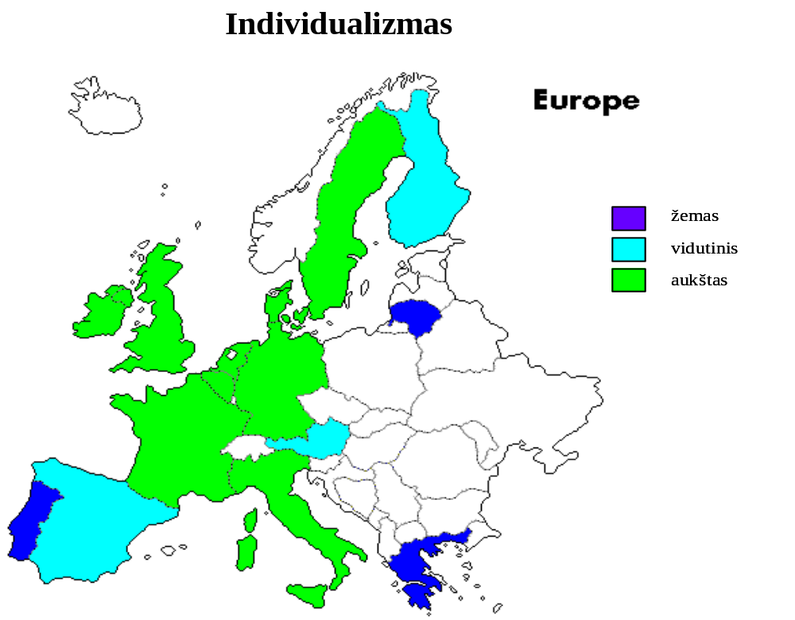

Slide 63
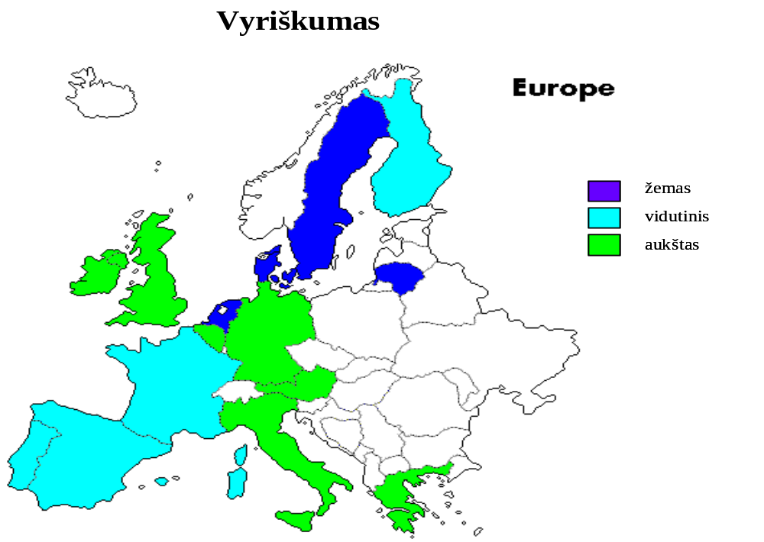

Slide 64
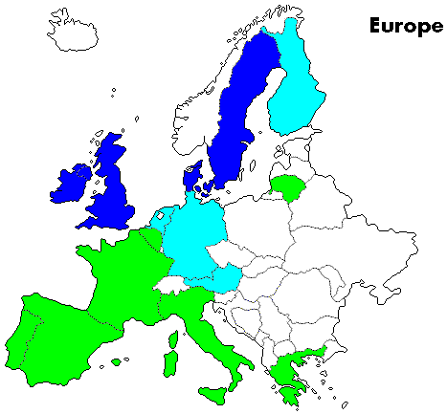
Neapibrėžtumo vengimas
žemas
vidutinis
aukštas

Slide 65
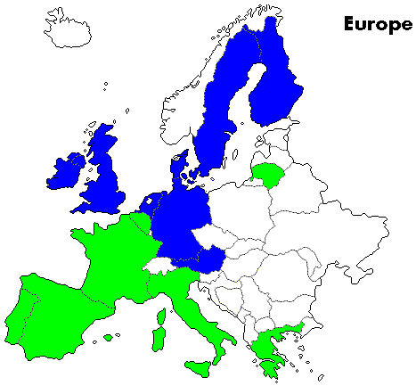
Jėgos distancija
žema
vidutinė
aukšta

Slide 66
Kultūrų skirtumai
Japonijoje vizitinę kortelę paduoda abejomis rankomis;
Argentinoje po ilgesnio išsiskyrimo vyrai stipriai apsikabina;
Anglijoje priimtas stiprus rankos paspaudimas;
Kinijoje laikrodžiai dovanojami kaip sėkmės simbolis;
Vokietijoje dalykinėmis dovanomis apdovanojama oficialių derybų
Pradžioje...

Slide 67
Hey Group tyrimai
Hay Group” lyderystės stiliaus ir organizacinio klimato tyrime dalyvavo 71,9 tūkst. didžiųjų Europos įmonių darbuotojų, kurie vertino 14,4 tūkst. vadovų. “Hay Group” analizavo, kaip skiriasi tyrimo dalyvių požiūris į idealų darbo klimatą ir tą, kuriame jie dirba

Slide 68
6 pagrindiniai lyderystės stiliai pagal “Hay Group”
1. Autoritarinis – pabrėžia būtinumą neatidėliotinąai paklusti vadovo nurodymams.
2. Vizionieriškas – pabrėžia ilgalaikės vizijos ir veiksmų krypties įprasminimą.
3. Draugiškas – akcentuoja harmonijos ir gerų tarpusavio santykių kūrimo svarbą.
4. Demokratinis – skatina susitarimą grupėje ir bendrą naujų idėjų kūrimą.
5. Skatinantis pirmavimą – pabrėžia būtinumą atlikti darbą pagal aukščiausius standartus.
6. Ugdantis – pabrėžia darbuotojų profesinį tobulėjimą.

Slide 69
Organizacijos klimato tipai
1. Aukštų rezultatų klimatas leidžia optimaliai panaudoti kiekvieno galimybes. Darbuotojai yra gerai motyvuoti, savarankiškai deda pastangas ir yra įsitraukę į organizacijos veiklą.
2. Įkvepiantis klimatas skatina darbuotojus savarankiškai stengtis ir įsipareigoti organizacijai.
3. Neutraliame klimate dirbantys žmonės nėra linkę savarankiškai stengtis ar įsipareigoti organizacijai.
4. Demotyvuojantis klimatas lemia dažną darbuotojų kaitą ir pravaikštas, riboja ir neskatina darbuotojų stengtis savo noru. Tokiose organizacijose darbuotojai užduotis atlieka prasčiau.

Slide 70
Rezultatai
organizacijų finansinės sėkmės skirtumai apie 30 proc. priklauso nuo jų sukurtos organizacinio klimato kokybės, o jį apie 70 proc. nulemia vadovų gebėjimas taikyti labiausiai konkrečioms situacijoms tinkantį vadovavimo arba lyderystės stilių.

Slide 71
Rezultatai
Efektyvūs vadovai yra tie, kurie sugeba taikyti kuo įvairesnius stilius, o ne būti, pavyzdžiui, vien tik demokratiškais.

Slide 72
Rezultatai
Kiekvienoje šalyje dėl susiklosčiusių vadovavimo kultūros tradicijų, tam tikra vadovų elgsena pasireiškia dažniau nei kita.

Slide 73
Rezultatai
Pietų Europos šalyse labiau simpatizuojama autoritetui, o Šiaurės Europos kompanijos išpuoselėjo demokratiniais lyderystės principais grįstą darbo aplinką.

Slide 74
Rezultatai
Norint, kad organizacija veiktų efektyviai, labai svarbu, kad atskiri vadovai sugebėtų sukurti tokią darbo aplinką savo komandoje, kurioje darbuotojams būtų aiškūs pagrindiniai organizacijos veiklos aspektai, jie būtų motyvuoti ir dirbtų produktyviai, nes nuo šių kriterijų labiausiai priklauso organizacijos sėkmingas darbas

Slide 75
Rezultatai
Labiausiai motyvuojantys vadovai – Rusijoje ir Ukrainoje

Slide 76
Rezultatai
“atšiauriausiu” klimatu pasižymi Italija, kurioje daugiau nei du trečdaliai (68 proc.) organizacijų vadovų kuria demotyvuojantį ar geriausiu atveju neutralų klimatą. Prancūzijos ir Ispanijos organizacijos šiek tiek atsilieka nuo italų – 64 proc. vadovų šiose šalyse nepavyksta sukurti teigiamos darbo aplinkos.

Slide 77
Rezultatai
Šiauriau esančiose šalyse organizacijų klimatas yra šiltesnis. Kurdamos šiltą darbo aplinką, Rusija ir Ukraina pirmauja Europoje – daugiau nei pusė jose apklaustų vadovų (55 proc.) skatina įkvepiantį arba aukštų rezultatų darbo klimatą. Šias šalis vejasi Skandinavijos verslo organizacijų vadovai (52 proc.). Panašūs rezultatai užfiksuoti Vokietijoje, Austrijoje ir Šveicarijoje – jose 49 proc. vadovų kuria įkvepiantį, aukštų rezultatų klimatą.

Slide 78
Rezultatai
Griežčiausi vadovai – Turkijoje, Graikijoje ir Izraelyje
Dauguma Viduržemio jūros regiono įmonių vadovų taiko daugiau autoritetu grįstą ar autokratišką lyderystės stilių, kuris pasižymi neatidėliotino paklusimo reikalavimu.

Slide 79
Rezultatai
Trys ketvirčiai (75 proc.) vadovų Pietryčių Europoje – Turkijoje, Graikijoje ir Izraelyje – taiko autokratišką lyderystės stilių, kaip ir dauguma italų (72 proc.), portugalų (69 proc.) bei ispanų (68 proc.) vadovų. Žymi dalis (61 proc.) prancūzų verslo lyderių taip pat taiko autokratišką lyderystės stilių.

Slide 80
Rezultatai
Priešingus rezultatus atskleidžia apklausti Šiaurės Europos įmonių darbuotojai, kurie teigia esantys skatinami dirbti grupėse ir kurti naujas idėjas. Šiuo aspektu pirmauja Beneliukso šalys – beveik du trečdaliai (61 proc.) vadovų taiko demokratinį lyderystės stilių. Šiuo požiūriu vadovaujasi 55 proc. skandinavų ir 50 proc. vokiečių, šveicarų ir austrų vadovų.

Slide 81
Rezultatai
Didžiojoje Britanijoje ir Airijoje darbo sąlygos yra palankesnės nei šalių meteorologinės sąlygos – daugiau nei pusė (53 proc.) vadovų naudojasi taip vadinamu draugiškuoju ryšių lyderystės stiliumi, kuriuo yra skatinamas harmonijos jausmas ir darbuotojų įsitraukimas.

Slide 82
Rezultatai
Skirtingi lyderystės stiliai lemia iki 70 proc. darbo aplinkos pokyčių. Nors vadovams dažnai būna sudėtinga suprasti organizacinį klimatą taip, kaip jį supranta darbuotojai, tačiau vadovams būtina pripažinti savo indėlį skatinant pozityvią darbo aplinką. Tai suteiktų naudos visai organizacijai, nes kuo pozityvesnis klimatas, tuo geresni verslo rezultatai

Slide 83
Hunt, Osborn ir kt , 1994
trys Ok lygiai:
Pastebima kultūra (ceremonijos, ritualai, tradicijos ir kt.);
Persidengę vertybės;
Bendri susitarimai
G. Cibulskas ©

Slide 84
OK tyrimai
Ok išorinius elementus (apeigos, ritualai, ceremonijos, mitai, herojai, simboliai ir kt);
Bendrą supratimą vyraujantį organizacijoje (įkūrimo istorija...);
Kultūros vaidmenis ir taisykles (tikslų platesnio supratimo jausmas).

Slide 85
Kokybės kultūra tai -
“… organizacijos klimatas, kuriame darbuotojų grupių veikla nukreipiama tam tikrų tikslų įgyvendinimui.”
(EUA, Culture Project 2004)

